Slide 1

회사 소개서
부장 김 훈
네오프랜드 ㈜

Slide 2
1. 회사 개요
회사개요 | 회 사 명 : 네오프랜드㈜ / ㈜나로아이엔씨 대표이사 : 배 용 대 매 출 액 : 연간 400억원 인원현황 : 50명 (23년 12월 기준) 소재지 : 서울시 용산구 원효로64길 7-4 천광빌딩 전화번호 : 070-5015-5249
사업분야 | LG B2B 전문점, 삼성 B2B 전문점, HP 전문대리점, DELL 전문대리점, 레노버 전문대리점 등록 복지몰 운영 ( 지멘스 , 폭스바겐 , NHN 등) 대학 IT /가전 비품 공급 (서울대, 한양대, 서강대, 서울교대, 홍익대 등) 국내우수기업 IT/가전 연간계약 공급 (NHN, SM그룹 , 서브원, 자생한방병원 등) S/W개발, H/W 및 네트워크 구축 및 통합MA사업 시스템관리, 운영, 유지보수 MRO 및 Rental (컴퓨터,노트북, 복사기, 프린터 & 컴퓨터 주변기기 / 잉크,토너) 컴퓨터제조 및 조달공급

Slide 3
2. 조직도
전문인력 현황
대표이사
구분 | 총 | 비고
IT Infra, System Consulting Professional | 20명 | 10년 이상의 영업 경력자 각 밴더 Sales Certified 이수자
온라인개발 | 6명 | php 개발자 1명 퍼블리셔 2명 디자이너 1명
Maintenance Specialist | 11명 | 10년이상 경력자 및 기업 IT 유지보수 전문 인력 HP 서비스 전문 인력
Information and Communication Works Business Certified | 7명 | 네트웍크 공사 시행 및 감리 정보통신기술자 자격소지자
경영관리 및 지원 스텝 | 6명 | 경영관리 및 영업지원
경영관리부
SYSTEM 사업부
전략사업부
공공조달사업부
서비스사업부
시스템사업 1팀
전략사업팀
공공조달영업팀
구매관리부
시스템사업 2팀
온라인팀
시스템지원팀

Slide 4



3.취급제품
· 채널(딜러) 상대로 컴퓨터 관련 전 제품 공급
· 전국적인 60여 협력사 구축
· PC, 프린터, 컴퓨터 주변기기 및 소모품 공급
· 워크스테이션 및 서버 스토리지 각종 전산
장비 공급
구분 | 제품리스트
IT 전산 제품 | PC, Notebook (HP, Samsung, LG, Lenovo, Dell, Apple) WorkStation (HP, Lenovo, Dell) Server (HP, Dell, Lenovo) Storage 조립PC/ 조립서버/ GPU
가전 및 영상장비 | LG TV, 모니터 등 생활가전, 산업용전자제품, CCTV, 카메라 등
솔루션 제품 | 프린터, 복합기, 플로터, 스캐너
전산 소모품 | 잉크, 토너, 컴퓨터 각종부품 , 산업용 자재, 각종 행사 기념품 등
소프트웨어 | MS, V3, 한글, Adobe 등 각종 상용소프트웨어
채널영업팀
· LG 서브원, 행복나래, 현대H&S, 학교장터를
통한 공동 영업
· PC 관련 전 제품, 사무기기, 전산 소모품
안정적인 공급
MRO
&
온라인
· 기업체 IT관련 정보통신기기(서버, 네트웍 구축,
전산장비)
· 수요 전산 기자재의 예산작업 및 G2B 관련업무
· 사무용 OA 기기의 납품, 랜탈, 리스 판매
· HP, SUN, IBM, 삼성, CISCO 전 제품,
영상출력장비
· 각종 전산 소모품 단가계약 체결
관공서
&
기업직판팀
관공서
&
기업직판팀

Slide 5

















3-1.취급제품 detail
➔ 카테고리 : 노트북 / 데스크탑PC / 웍서버 / 생활가전 (국내 전 브랜드 대리점)
➔ 브랜드 : HP LG SAMSNG DELL ASUS Lenovo SEAGATE LOGITECH IMATION 3M
➔ SUPPLIES : HP / SAMSUNG / CANON / EPSON / XEROX / Sindoh / Brother 등 전 브랜드

Slide 6
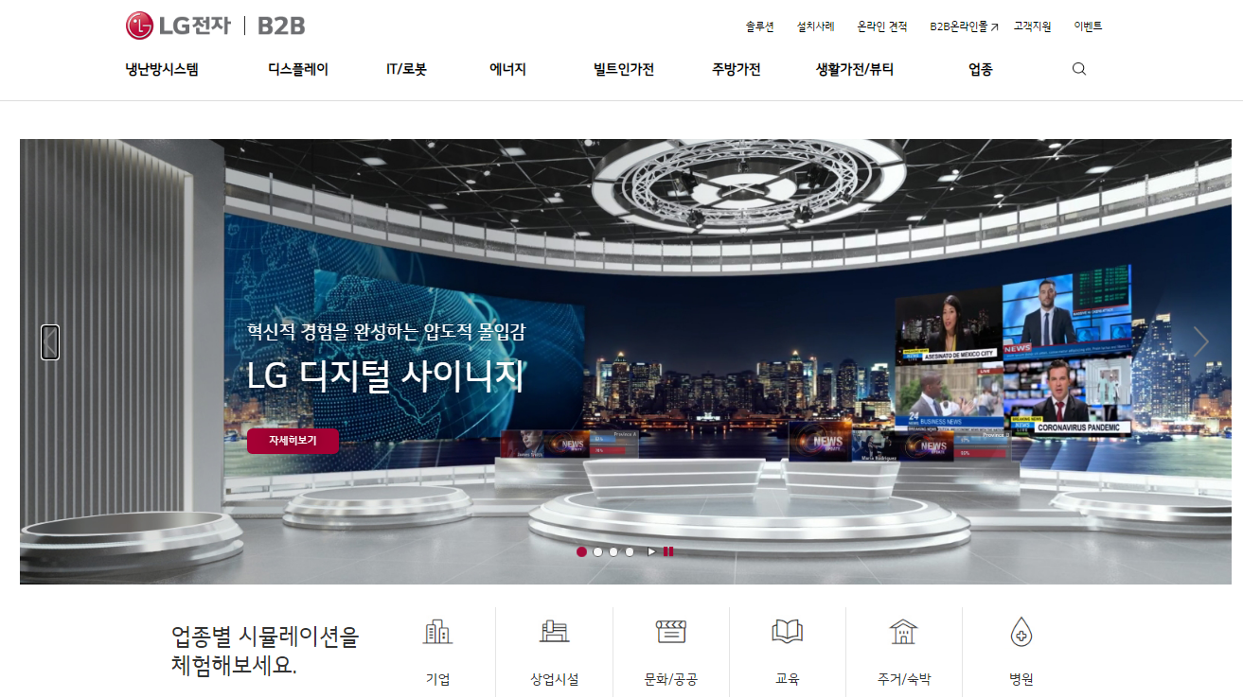
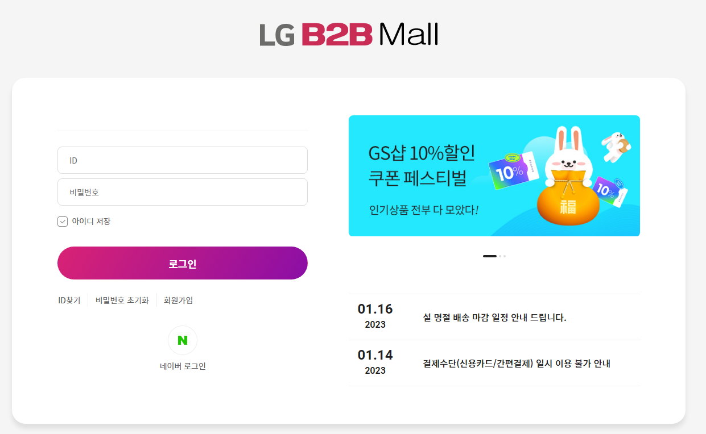
4. LG B2B 기업 복지몰
LG 전자 본사직영 B2B 기업복지몰 운영
1 | 대상 업체 : 100인 이상 기업
2 | 지원 내용 : 월 별 LG전자 전 제품 경쟁력 있는 가격지원 이벤트
3 | 오픈 일정 : 23년 2월 중 ~
4 | 복지몰 등록 방법 : 각 기업 별 ID/ 패스워드 지급
5 | 기타 : 주문 요청 시 LG 본사에서 직접 배송안내 및 설치

Slide 7



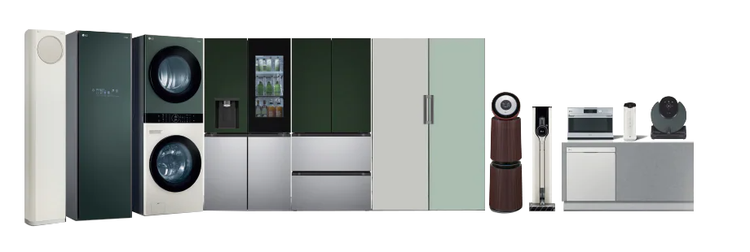



5. 운영 제품
NO | 제품군 | 제품구분 | 취 급 제 품
1 | 컴퓨터 | 외 주변기기 | 데스크탑, 모니터, 노트북, 워크스테이션, 서버, 화상장비
2 | 가 전 | 주방가전제품 | 냉장고, 식기세척기, 오븐, 전자레인지, 정수기 외
3 | 가 전 | 생활가전제품 | TV, 세탁기, 공기청정기, 청소기, 스타일러 외
4 | 렌 탈 | 특별혜택 제공 | 정수기, 공기청정기, 건조기, 스타일러, 전기레인지, 식기세척기
5 | 에어컨 | 스탠드,벽걸이 | 천정형(4WAY외), 중대형, 2in1, 벽걸이

Slide 8
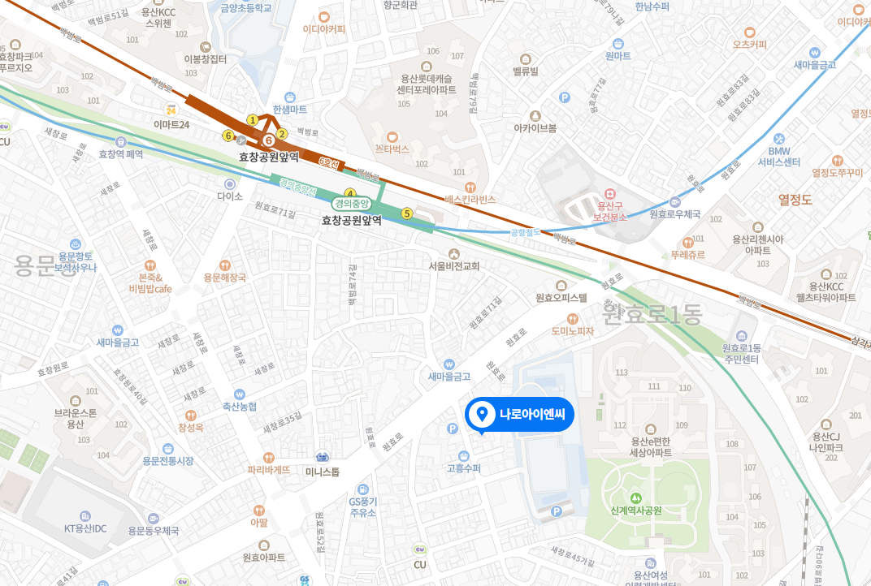
6. 문의처
CONTACT US
CONTACT
address
서울 용산구 원효로64길
7-4 천광빌딩
call
부장 김 훈 010-4157-2883
E-mail
kh@naroinc.kr

